Slide 1


FINGERPRINT RECOGNITION USING CONVOLUTIONAL NEURAL NETWORKS
NGUYỄN XUÂN HIỆP
1117093230
TRÍ TUỆ NHÂN TẠO

Slide 2



GIỚI THIỆU VỀ CONVOLUTIONAL NEURAL NETWORKS (CNN)
Mạng nơ-ron tích chập (tên tiếng anh Convolutional Neural Networks) là một trong những kiến trúc được sử dụng rộng rãi trong Deep Learning.
Nó gồm 3 lớp chính
1. Convolutional layer (Lớp tích chập)
2. Nonlinear layers (Lớp phi tuyến)
3. Pooling layers (Các lớp gộp)
Notes:
Convolutional Layer (Lớp tích chập):
Chức năng: Lớp này áp dụng các bộ lọc (hay còn gọi là kernel) trên dữ liệu đầu vào để tạo ra các feature map.
Hoạt động: Bộ lọc di chuyển qua từng vùng của ảnh đầu vào và thực hiện phép nhân tích chập giữa bộ lọc và các giá trị pixel tương ứng. Kết quả sau đó được tổng hợp thành một feature map, trong đó mỗi pixel đại diện cho một đặc trưng cụ thể trong hình ảnh.
Nonlinear Layers (Lớp phi tuyến):
Chức năng: Lớp này thường được gọi là lớp activation function, nó chịu trách nhiệm thêm tính phi tuyến vào mạng nơ-ron.
Hoạt động: Sau khi tích chập, lớp phi tuyến áp dụng một hàm phi tuyến (như ReLU - Rectified Linear Activation Function) lên từng giá trị của feature map. Điều này giúp mô hình có khả năng học được các đặc trưng phức tạp và mối quan hệ phi tuyến giữa chúng trong dữ liệu.
Pooling Layers (Các lớp gộp):
Chức năng: Lớp này giảm kích thước của feature map và giảm độ phức tạp của mô hình, giúp tránh overfitting và tăng tốc độ tính toán.
Hoạt động: Các lớp gộp thường sử dụng các kỹ thuật như Max Pooling hoặc Average Pooling. Max Pooling chẳng hạn sẽ chọn giá trị lớn nhất từ một vùng nhất định của feature map để tạo ra một feature map mới với kích thước nhỏ hơn. Việc này giúp giữ lại các thông tin quan trọng nhất từ feature map ban đầu.
--
INPUT:
Đầu vào của mạng nơ-ron, thường là dữ liệu hình ảnh.
CONVOLUTION + RELU:
Lớp tích chập được áp dụng trên dữ liệu đầu vào.
Sau đó, hàm kích hoạt phi tuyến (thường là hàm ReLU - Rectified Linear Activation Function) được áp dụng sau mỗi phép tích chập để thêm tính phi tuyến vào mô hình.
POOLING:
Lớp gộp (Pooling) được sử dụng sau các lớp tích chập và kích hoạt phi tuyến.
Thông thường, lớp gộp thực hiện Max Pooling hoặc Average Pooling để giảm kích thước của feature map, giữ lại thông tin quan trọng và giảm độ phức tạp của mô hình.
CONVOLUTION + RELU, POOLING:
Tiếp tục thêm lớp tích chập và kích hoạt phi tuyến.
Sau đó là lớp gộp một lần nữa để tiếp tục trích xuất đặc trưng và giảm kích thước.
FEATURE LEARNING:
Quá trình này thường được gọi là feature learning (học đặc trưng), trong đó mạng nơ-ron học cách trích xuất các đặc trưng cấp cao từ dữ liệu.
FLATTEN:
Feature map được "làm phẳng" thành một vector 1 chiều để chuẩn bị cho việc đưa vào các lớp kết nối đầy đủ (fully connected layers).
FULLY CONNECTED + SOFTMAX:
Các lớp kết nối đầy đủ (fully connected layers) nhận input là vector đã làm phẳng từ feature map và áp dụng hàm kích hoạt.
Cuối cùng, lớp softmax thường được sử dụng để thực hiện phân loại các đặc trưng đã học được vào các lớp phân loại khác nhau.

Slide 3
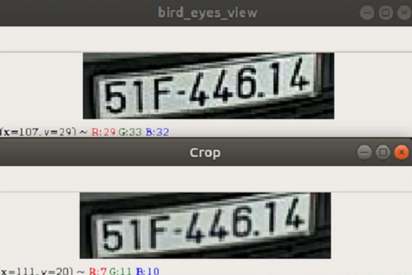

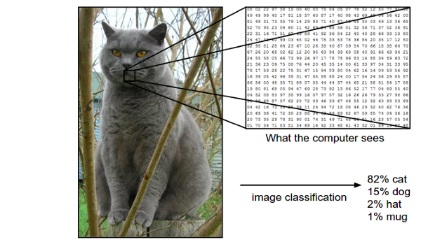
ỨNG DỤNG CỦA CONVOLUTIONAL NEURAL NETWORKS (CNN)
CNN được sử dụng nhiều trong các bài toán nhận dạng các object trong ảnh.
NHẬN DẠNG BIỂN SỐ XE
NHẬN DẠNG DẤU VÂN TAY
NHẬN DẠNG ĐỘNG VẬT
VÀ NHIỀU ỨNG DỤNG KHÁC
Notes:
Nhận dạng đối tượng (Object Recognition)
Ứng dụng trong công nghệ xe tự lái (Self-Driving Cars): CNN được sử dụng để nhận dạng biển báo giao thông, người đi bộ, xe cộ và các đối tượng khác trong video từ camera xe ô tô để giúp hệ thống xe tự lái nhận diện và phản ứng.
Nhận dạng đối tượng trong ảnh y khoa: CNN có thể được áp dụng để nhận dạng và phân loại các bệnh tử vong như ung thư từ các hình ảnh y khoa như ảnh X-quang, MRI.
Phân loại ảnh (Image Classification)
Phân loại ảnh chó và mèo: CNN có thể được huấn luyện để phân loại ảnh chứa chó hoặc mèo dựa trên tập dữ liệu các hình ảnh chó và mèo đã được gán nhãn.
Phân loại loại hoa trong ảnh: CNN có thể được sử dụng để phân loại các loại hoa từ ảnh như phân loại hoa hướng dương, hoa hồng, hoa cúc, v.v.
Nhận dạng khuôn mặt (Facial Recognition)
Nhận dạng khuôn mặt trong ảnh và video: CNN có thể được sử dụng để nhận dạng và phân loại khuôn mặt từ ảnh chứa nhiều người hoặc video.
Phân loại vật thể (Object Detection)
Phát hiện vật thể trong ảnh: CNN không chỉ có khả năng nhận dạng đối tượng mà còn có thể xác định vị trí của chúng trong ảnh (bounding boxes). Ví dụ: phát hiện đối tượng trong video an ninh, phát hiện xe cộ trong video giao thông.
Tăng cường ảnh (Image Augmentation)
Tăng cường dữ liệu: CNN có thể được sử dụng để tăng cường dữ liệu bằng cách áp dụng các kỹ thuật như phóng to, xoay, lật ảnh, thêm nhiễu để tạo ra nhiều biến thể từ ảnh gốc và cải thiện khả năng tổng quát hóa của mô hình.
--
Input:
Ảnh vân tay cần quét: Đây là bức ảnh vân tay bạn muốn so sánh.
Cơ sở dữ liệu 6000 bức ảnh vân tay: Gồm 6000 ảnh vân tay khác nhau đã được lưu trữ.
Các bước xử lý và so sánh:
Tiền xử lý ảnh vân tay: Trước tiên, bạn cần thực hiện các bước xử lý ảnh như chuẩn hóa, cắt ảnh, điều chỉnh độ sáng, lọc nhiễu hoặc các bước tiền xử lý khác để chuẩn bị ảnh vân tay cho quá trình so sánh.
Rút trích đặc trưng: Sử dụng các thuật toán xử lý ảnh hoặc thuật toán đặc trưng vân tay, bạn cần rút trích các đặc trưng độc đáo từ ảnh vân tay. Điều này có thể bao gồm việc sử dụng kỹ thuật như Local Binary Patterns (LBP), HOG (Histogram of Oriented Gradients), hoặc các phương pháp khác để biểu diễn đặc trưng của vân tay.
So sánh đặc trưng vân tay: Khi đã có các đặc trưng từ ảnh vân tay cần so sánh và từ cơ sở dữ liệu, bạn sử dụng các phương pháp so sánh để so khớp các đặc trưng này. Các phương pháp này có thể bao gồm:
Đối sánh vân tay: Sử dụng các thuật toán đối sánh để so sánh đặc trưng của ảnh vân tay đang xét với các đặc trưng trong cơ sở dữ liệu. Điều này có thể dùng để tìm ra những ảnh vân tay trong cơ sở dữ liệu mà có đặc trưng gần giống.
Băm và so sánh mã băm: Chuyển đổi các đặc trưng vân tay thành một chuỗi hash hoặc mã băm và so sánh các mã băm này. Nếu hai bức ảnh có cùng một mã băm hoặc mã băm tương đồng, chúng có khả năng có đặc trưng tương tự.
Output:
Kết quả so sánh: Output sẽ cung cấp thông tin về việc so sánh ảnh vân tay cần quét với cơ sở dữ liệu 6000 bức ảnh vân tay. Có thể là danh sách các ảnh trong cơ sở dữ liệu mà có đặc trưng gần giống, hoặc các thông tin khác như mức độ tương đồng, điểm số so khớp, hoặc xác suất tương đồng.

Slide 4
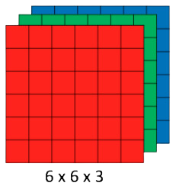

NGUYÊN LÝ HOẠT ĐỘNG
1. Convolution Layer
2. Stride
3. Padding
4. ReLU
5. Pooling Layer
6. Data
Notes:
Convolution Layer: Lớp tích chập là một phần quan trọng trong CNNs. Trong lớp này, các bộ lọc (hay còn gọi là kernel) được áp dụng lên dữ liệu đầu vào để tạo ra các feature maps bằng việc thực hiện phép tích chập.
Stride: Stride (bước nhảy) là khoảng cách mà kernel di chuyển trên dữ liệu đầu vào khi thực hiện phép tích chập. Nó quy định số bước mỗi lần kernel di chuyển trên chiều dài và chiều rộng của dữ liệu.
Padding: Padding là việc thêm các giá trị 0 hoặc các giá trị nhất định xung quanh biên của dữ liệu đầu vào trước khi thực hiện phép tích chập. Padding giúp duy trì kích thước của đầu vào và tránh việc mất thông tin ở biên.
ReLU (Rectified Linear Activation): Là một hàm kích hoạt được sử dụng phổ biến trong CNNs sau lớp tích chập. Nó giữ lại các giá trị dương không thay đổi, trong khi đặt các giá trị âm bằng 0. Hàm ReLU thường được sử dụng để giải quyết vấn đề biến mất gradient và tăng tính phi tuyến tính của mô hình.
Pooling Layer: Lớp gộp (Pooling) thường được sử dụng sau các lớp tích chập để giảm kích thước của feature maps. Các phép gộp thường là phép lấy giá trị lớn nhất (Max Pooling) hoặc phép lấy giá trị trung bình (Average Pooling) trong các vùng quét nhất định của feature maps.
Data: Trong ngữ cảnh của CNN, dữ liệu thường là các đầu vào, chẳng hạn như hình ảnh, âm thanh, hoặc dữ liệu 2D khác. Dữ liệu này được đưa vào mô hình để thực hiện các phép tính toán và huấn luyện mô hình.

Slide 5
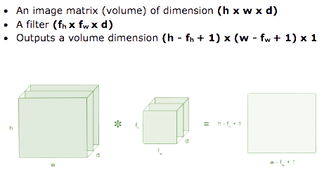

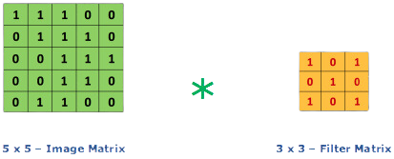

1. CONVOLUTION LAYER
Tích chập là lớp đầu tiên để trích xuất các tính năng từ hình ảnh đầu vào. Tích chập duy trì mối quan hệ giữa các pixel bằng cách tìm hiểu các tính năng hình ảnh bằng cách sử dụng các ô vương nhỏ của dữ liệu đầu vào. Nó là 1 phép toán có 2 đầu vào như ma trận hình ảnh và 1 bộ lọc hoặc hạt nhân.
Xem xét 1 ma trận 5 x 5 có giá trị pixel là 0 và 1. Ma trận bộ lọc 3 x 3 như hình bên dưới.
Notes:
Để thực hiện phép tích chập, bạn sẽ:
Đặt ma trận bộ lọc 3x3 lên ma trận đầu vào 5x5 từ góc trên bên trái.
Nhân từng phần tử của ma trận bộ lọc với các phần tử tương ứng trong vùng của ma trận đầu vào mà nó đang chồng lấn.
Tính tổng các tích vô hướng này để tạo ra giá trị của một pixel trong feature map (bản đồ đặc trưng).
Khi bộ lọc di chuyển qua ma trận đầu vào, mỗi lần nhân và tính tổng sẽ tạo ra một pixel trong feature map. Quá trình này được lặp lại cho toàn bộ ma trận đầu vào để tạo ra một feature map mới.
Quá trình này giúp mô hình học được các đặc trưng như cạnh, góc, hoặc các đặc điểm cụ thể khác từ dữ liệu hình ảnh đầu vào.

Slide 6
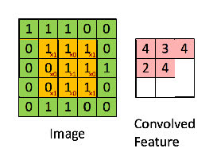
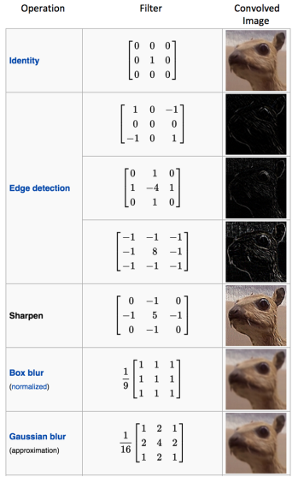

1. CONVOLUTION LAYER
Sự kết hợp của 1 hình ảnh với các bộ lọc khác nhau có thể thực hiện các hoạt động như phát hiện cạnh, làm mờ và làm sắc nét bằng cách áp dụng các bộ lọc. dưới đây cho thấy hình ảnh tích chập khác nhau sau khi áp dụng các Kernel khác nhau.
Sau đó, lớp tích chập của ma trận hình ảnh 5 x 5 nhân với ma trận bộ lọc 3 x 3 gọi là 'Feature Map' như hình bên dưới.
Notes:
Rất tiếc vì tôi không thể xem hình ảnh bạn đề cập. Tuy nhiên, mô tả của bạn về quá trình tích chập và việc áp dụng các bộ lọc (kernels) khác nhau để tạo ra các feature map là chính xác.
Khi một lớp tích chập của ma trận hình ảnh 5x5 nhân với một ma trận bộ lọc 3x3, kết quả thu được là một feature map. Mỗi pixel trong feature map được tính bằng cách áp dụng ma trận bộ lọc lên một phần của hình ảnh đầu vào và thực hiện phép tích chập.
Việc sử dụng các bộ lọc khác nhau có thể tạo ra các feature map khác nhau. Mỗi bộ lọc có thể tập trung vào việc phát hiện các đặc trưng cụ thể như cạnh, góc, hoặc các đặc điểm khác của hình ảnh. Khi áp dụng các bộ lọc này, feature map sẽ bắt lấy các đặc trưng mà bộ lọc tương ứng nhấn mạnh.
Ví dụ, một bộ lọc có thể giúp phát hiện cạnh trong hình ảnh bằng cách nhấn mạnh sự khác biệt giữa các pixel liền kề. Một bộ lọc khác có thể làm mờ hình ảnh bằng cách lấy giá trị trung bình của các pixel trong vùng chồng lấn. Mỗi feature map tạo ra bởi một bộ lọc sẽ chứa thông tin về các đặc trưng cụ thể mà bộ lọc đó hướng tới.
Việc kết hợp nhiều feature map từ nhiều bộ lọc khác nhau sau đó sẽ tạo ra các lớp đặc trưng phức tạp hơn, giúp mô hình học được thông tin chi tiết và trừu tượng từ dữ liệu hình ảnh.

Slide 7
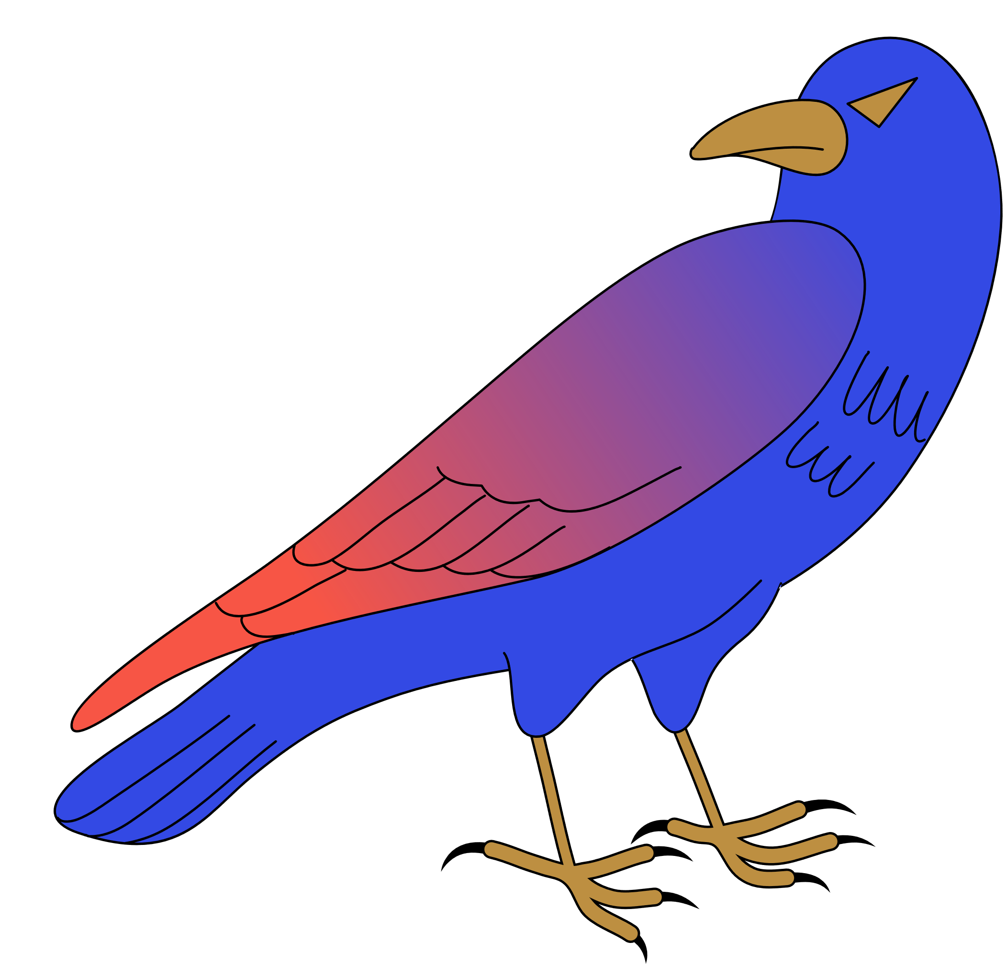
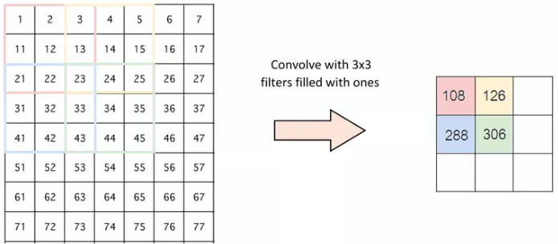

2. STRIDE
Stride là số pixel thay đổi trên ma trận đầu vào. Khi stride là 1 thì ta di chuyển các kernel 1 pixel. Khi stride là 2 thì ta di chuyển các kernel đi 2 pixel và tiếp tục như vậy. Hình dưới là lớp tích chập hoạt động với stride là 2.
Notes:
Stride trong lớp tích chập định rõ khoảng cách mà kernel di chuyển trên dữ liệu đầu vào trong quá trình tích chập.
Khi stride là 1, kernel di chuyển một pixel mỗi lần trên dữ liệu đầu vào. Điều này có nghĩa là sau khi tích chập một vùng, kernel sẽ di chuyển sang vùng tiếp theo bằng cách dịch chuyển 1 pixel.
Khi stride là 2, kernel sẽ di chuyển 2 pixel mỗi lần trên dữ liệu đầu vào. Điều này dẫn đến việc kernel nhảy qua một phần lớn hơn của dữ liệu đầu vào, giảm kích thước của feature map tạo ra sau mỗi lớp tích chập.
Qua việc thay đổi stride, chúng ta có thể kiểm soát kích thước của feature map sau mỗi lớp tích chập. Stride càng lớn, feature map càng thu nhỏ và ngược lại. Việc điều chỉnh stride cũng ảnh hưởng đến số lượng phép tính tích chập cần thiết và có thể làm giảm độ phức tạp của mô hình.
Hình dưới đây thể hiện một lớp tích chập hoạt động với stride là 2, tức là kernel di chuyển 2 pixel mỗi lần trên dữ liệu đầu vào:
[Đây là một ví dụ minh họa về lớp tích chập hoạt động với stride là 2.]
Stride là một tham số quan trọng trong quá trình tích chập và giúp điều chỉnh kích thước và đặc trưng của feature map.

Slide 8
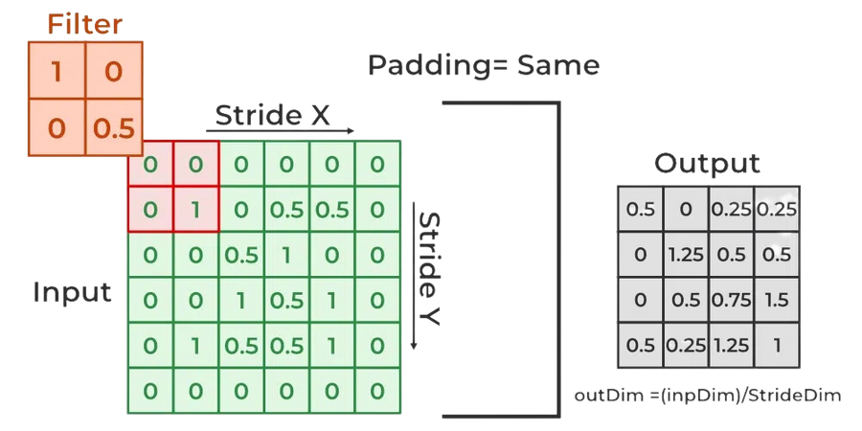
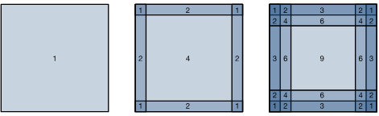

3. PADDING
Đôi khi kernel không phù hợp với hình ảnh đầu vào. Ta có 2 lựa chọn:
Chèn thêm các số 0 vào 4 đường biên của hình ảnh (padding).
Cắt bớt hình ảnh tại những điểm không phù hợp với kernel.
Notes:
Đúng, khi sử dụng các lớp tích chập trong mạng neural, có thể xảy ra trường hợp mà kích thước của kernel không phù hợp với kích thước của hình ảnh đầu vào. Trong trường hợp này, có hai phương pháp để xử lý:
1. Padding (Chèn thêm):
Padding là việc thêm các giá trị 0 hoặc các giá trị được chọn vào xung quanh biên của hình ảnh đầu vào. Phương pháp này tạo ra một ranh giới xung quanh hình ảnh để làm cho kích thước của hình ảnh đủ lớn để phù hợp với kernel. Padding giữ nguyên thông tin ở biên của hình ảnh và ngăn không cho dữ liệu bị mất đi khi thực hiện phép tích chập.
2. Cắt bớt (Trimming):
Phương pháp này là việc cắt bớt hình ảnh tại những điểm không phù hợp với kernel. Điều này có thể dẫn đến mất mát thông tin ở biên của hình ảnh, và có thể làm giảm chất lượng của dữ liệu đầu vào.
Trong hầu hết các trường hợp, việc sử dụng padding thường được ưa chuộng hơn. Bằng cách thêm các giá trị 0 hoặc giá trị được chọn vào xung quanh biên của hình ảnh, mô hình sẽ không mất thông tin từ các phần lề và có thể xử lý hình ảnh một cách toàn vẹn hơn.
Padding cũng giúp kiểm soát kích thước của feature map sau mỗi lớp tích chập và duy trì thông tin biên quan trọng. Điều này rất hữu ích trong quá trình xây dựng mô hình CNN.

Slide 9
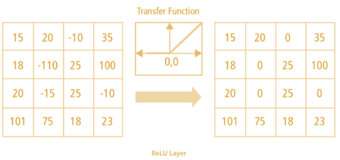
4. RELU
ReLU viết tắt của Rectified Linear Unit, là 1 hàm phi tuyến. Với đầu ra là: ƒ (x) = max (0, x).
Tại sao ReLU lại quan trọng: ReLU giới thiệu tính phi tuyến trong ConvNet. Vì dữ liệu trong thế giới mà chúng ta tìm hiểu là các giá trị tuyến tính không âm.
Có 1 số hà phi tuyến khác như tanh, sigmoid cũng có thể được sử dụng thay cho ReLU. Hầu hết người ta thường dùng ReLU vì nó có hiệu suất tốt.
Notes:
Đúng, ReLU (Rectified Linear Unit) là một hàm kích hoạt phi tuyến phổ biến được sử dụng trong Convolutional Neural Networks (ConvNets) và các mạng neural khác. Hàm ReLU được định nghĩa bởi công thức ƒ(x)=max⁡(0,x)ƒ(x)=max(0,x), nghĩa là giữ lại giá trị dương của x và đặt các giá trị âm bằng 0.
Một số lý do khiến ReLU quan trọng và phổ biến trong mạng neural:
Tính phi tuyến: ReLU giới thiệu tính chất phi tuyến vào mạng neural, giúp mô hình có khả năng học các đặc trưng phi tuyến tính từ dữ liệu. Điều này quan trọng để mô hình có thể học được các biểu diễn phức tạp và phù hợp với nhiều loại dữ liệu.
Giải quyết vấn đề biến mất gradient: ReLU giúp giải quyết vấn đề biến mất gradient, một vấn đề phổ biến trong việc sử dụng các hàm kích hoạt khác như sigmoid hoặc tanh. Trong quá trình lan truyền ngược, ReLU không gây ra độ suy giảm gradient quá lớn, giúp mô hình học tốt hơn.
Hiệu suất tính toán: ReLU đơn giản và nhanh chóng để tính toán so với các hàm kích hoạt khác như sigmoid hoặc tanh. Điều này làm giảm thời gian huấn luyện của mô hình.
Mặc dù ReLU thường được ưa chuộng vì các lợi ích nêu trên, nhưng không phải mọi tình huống đều thích hợp cho ReLU. Đôi khi, các hàm kích hoạt khác như tanh hoặc sigmoid vẫn được sử dụng, tùy thuộc vào đặc điểm của dữ liệu và cấu trúc của mô hình. Tuy nhiên, ReLU vẫn là lựa chọn phổ biến do hiệu suất tốt và khả năng giải quyết các vấn đề thường gặp trong mạng neural.

Slide 10
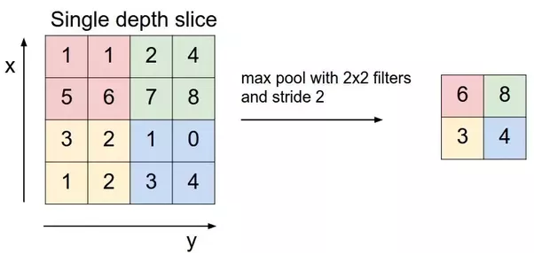
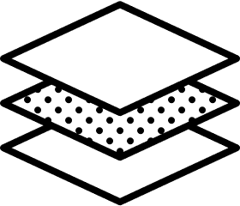
5. POOLING LAYER
Lớp pooling sẽ giảm bớt số lượng tham số khi hình ảnh quá lớn. Không gian pooling còn được gọi là lấy mẫu con hoặc lấy mẫu xuống làm giảm kích thước của mỗi map nhưng vẫn giữ lại thông tin quan trọng. Các pooling có thể có nhiều loại khác nhau:
Max Pooling
Average Pooling
Sum Pooling
Max pooling lấy phần tử lớn nhất từ ma trận đối tượng, hoặc lấy tổng trung bình. Tổng tất cả các phần tử trong map gọi là sum pooling
Notes:
Các loại phổ biến của lớp Pooling là:
1. Max Pooling:
Max Pooling là việc chọn giá trị lớn nhất từ một vùng cụ thể của feature map. Bằng cách di chuyển một cửa sổ hoặc kernel qua feature map, Max Pooling chọn giá trị lớn nhất từ vùng mà kernel đang xem xét. Điều này giúp giữ lại các đặc trưng quan trọng và giảm độ lớn của feature map.
2. Average Pooling:
Average Pooling tính trung bình của các giá trị trong vùng mà kernel đang xem xét. Thay vì chọn giá trị lớn nhất như Max Pooling, Average Pooling lấy trung bình cộng của các giá trị. Phương pháp này cũng giúp giảm kích thước của feature map và làm giảm độ phức tạp của mô hình.
3. Sum Pooling:
Sum Pooling tính tổng của tất cả các giá trị trong vùng mà kernel đang xem xét. Thay vì chọn giá trị lớn nhất hoặc tính trung bình, Sum Pooling đơn giản là tính tổng của các giá trị. Phương pháp này cũng có thể giúp giảm kích thước của feature map và làm giảm lượng tính toán.
Pooling giúp mô hình trở nên invariance đối với việc thay đổi nhỏ về vị trí của các đặc trưng trong hình ảnh, giảm overfitting và lượng tính toán. Max Pooling thường được sử dụng nhiều hơn vì nó giữ lại thông tin quan trọng nhất trong feature map và có hiệu suất tốt trong nhiều tình huống. Tuy nhiên, việc sử dụng loại Pooling nào phụ thuộc vào bài toán cụ thể và cấu trúc mô hình.

Slide 11



6. DATA
Dữ liệu đầu vào (Input Data):
Ảnh: Trong hầu hết các trường hợp, CNNs được sử dụng chủ yếu trong việc xử lý hình ảnh. Dữ liệu ảnh thường được biểu diễn dưới dạng tensor 3D hoặc 4D (RGB hoặc grayscale).
Âm thanh: Trong một số ứng dụng, CNNs cũng có thể được sử dụng để xử lý dữ liệu âm thanh. Dữ liệu âm thanh thường được biểu diễn dưới dạng spectrogram hoặc các biểu diễn tương tự, thường là tensor 2D hoặc 3D.
Văn bản: Trong một số trường hợp, CNNs cũng có thể được áp dụng cho dữ liệu văn bản. Trước khi đưa vào mạng, văn bản thường được biểu diễn dưới dạng các vector từ (word embeddings) hoặc các biểu diễn có cấu trúc khác.
Notes:
1. Dữ liệu Ảnh:
Dữ liệu ảnh thường được biểu diễn dưới dạng tensor 3D hoặc 4D (đối với ảnh màu).
Ảnh grayscale thường có kích thước [chiều cao, chiều rộng, 1] trong tensor 3D, trong đó chiều thứ ba là kênh màu (1 kênh cho ảnh grayscale).
Ảnh màu thường có kích thước [chiều cao, chiều rộng, 3] trong tensor 3D, trong đó chiều thứ ba chứa thông tin về các kênh màu RGB.
Dữ liệu ảnh thường được chuẩn hóa để có các giá trị pixel trong khoảng [0, 1] hoặc [-1, 1] để giúp mô hình học tốt hơn.
2. Dữ liệu Âm thanh:
CNNs cũng có thể xử lý dữ liệu âm thanh. Thông thường, dữ liệu âm thanh được biểu diễn dưới dạng spectrogram hoặc Mel-frequency cepstral coefficients (MFCCs).
Spectrogram thường là tensor 2D hoặc 3D, biểu diễn độ biến đổi theo thời gian và tần số của âm thanh.
MFCCs là các đặc trưng được trích xuất từ âm thanh, biểu diễn dưới dạng tensor 2D.
Dữ liệu âm thanh thường được chuẩn hóa và tiền xử lý trước khi đưa vào mô hình CNN.
3. Dữ liệu Văn bản:
Một số trường hợp CNNs cũng có thể được sử dụng để xử lý dữ liệu văn bản. Trước khi đưa vào mạng, văn bản thường được biểu diễn dưới dạng các vector từ (word embeddings) hoặc các biểu diễn có cấu trúc khác.
Các word embeddings như Word2Vec, GloVe, hoặc các biểu diễn nhúng từ khác được sử dụng để biểu diễn từng từ thành vector có chiều số học.
Đối với CNNs xử lý văn bản, các vector từ có thể được xem là tensor 2D với chiều thứ hai là số chiều của từ embeddings.
CNNs có khả năng xử lý nhiều loại dữ liệu khác nhau và có thể được điều chỉnh để phù hợp với các bài toán cụ thể trong lĩnh vực thị giác máy tính, xử lý ngôn ngữ tự nhiên, và xử lý âm thanh.

Slide 12



6. DATA
Dữ liệu trọng số (Weights):
Trong quá trình huấn luyện, CNNs học các trọng số (weights) để trích xuất đặc trưng từ dữ liệu đầu vào. Các trọng số này được biểu diễn dưới dạng các tensor có kích thước tương ứng với các kernel (bộ lọc) trong các lớp tích chập.
Dữ liệu đầu ra (Output Data):
Đầu ra dự đoán: Sau khi thông qua các lớp của mạng nơ-ron, CNNs tạo ra đầu ra dưới dạng các tensor chứa thông tin về các dự đoán, ví dụ như xác suất của các lớp (trong trường hợp của bài toán phân loại), hoặc các giá trị dự đoán cụ thể (trong trường hợp của bài toán hồi quy).
Dữ liệu trung gian:
Trong quá trình lan truyền tiến (forward propagation), mỗi lớp trong CNNs tạo ra các tensor trung gian chứa thông tin được biến đổi từ lớp trước đó. Các tensor này chứa thông tin về đặc trưng được học được từ dữ liệu đầu vào.
Notes:
1. Dữ liệu Trọng Số (Weights):
Trong quá trình huấn luyện, CNNs học các trọng số (weights) của các kernel (bộ lọc) trong các lớp tích chập và các lớp mạng neural khác.
Các trọng số này được biểu diễn dưới dạng các tensor có kích thước tương ứng với kích thước của kernel. Ví dụ: một kernel có kích thước là [kích thước chiều cao, kích thước chiều rộng, số kênh đầu vào, số kênh đầu ra].
2. Dữ liệu Đầu Ra (Output Data):
Đầu ra của CNNs sau quá trình lan truyền tiến (forward propagation) là các tensor chứa thông tin về các dự đoán hoặc các biểu diễn của dữ liệu đầu vào sau khi đã được xử lý qua mạng.
Đối với bài toán phân loại, đầu ra thường là các xác suất của các lớp (softmax output) hoặc các giá trị dự đoán cụ thể. Trong bài toán hồi quy, đầu ra có thể là giá trị dự đoán liên tục.
3. Dữ liệu Trung Gian:
Trong quá trình lan truyền tiến, từ dữ liệu đầu vào, mỗi lớp trong CNNs tạo ra các tensor trung gian chứa thông tin được biến đổi từ lớp trước đó.
Các tensor này chứa thông tin về các đặc trưng được học được từ dữ liệu đầu vào và là kết quả của việc áp dụng các phép tính như tích chập, hàm kích hoạt, và các phép biến đổi khác.
Dữ liệu trọng số (weights), dữ liệu đầu ra (output data), và dữ liệu trung gian đều đóng vai trò quan trọng trong quá trình huấn luyện và dự đoán của CNNs, giúp mô hình học và trích xuất thông tin cần thiết từ dữ liệu đầu vào.

Slide 13
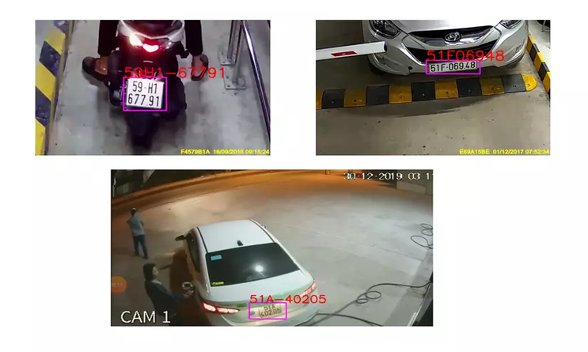
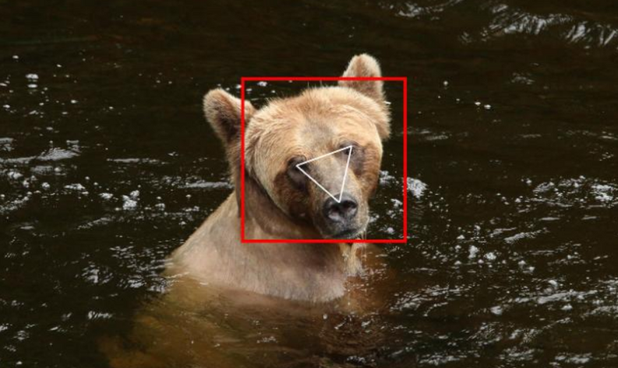
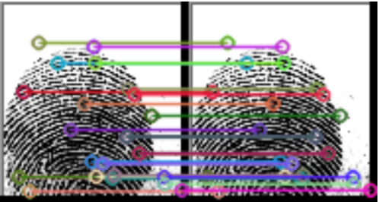
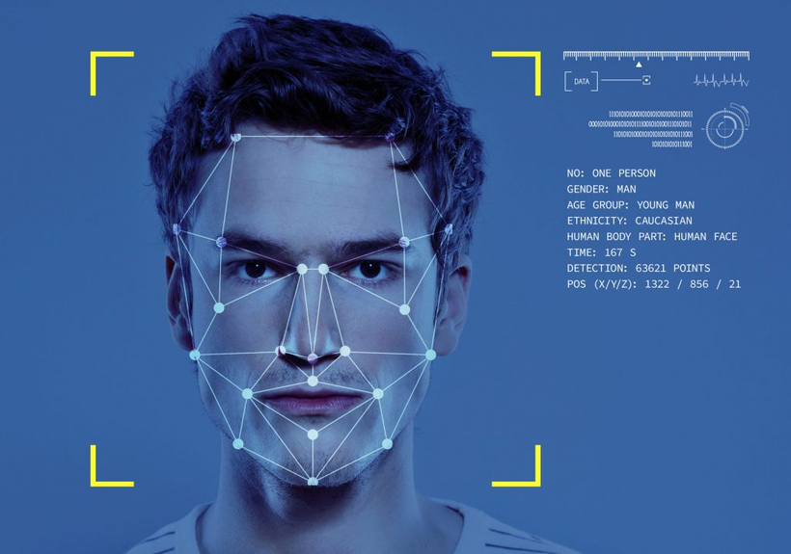
KẾT QUẢ
bear
Notes:
Load mô hình đã được huấn luyện: Sử dụng code để tải mô hình CNN đã được huấn luyện từ tập dữ liệu đã được xử lý và đánh giá.
Tiến hành dự đoán: Sử dụng mô hình đã được tải để dự đoán trên ảnh mới hoặc tập dữ liệu kiểm tra.
Hiển thị kết quả: Kết quả từ việc dự đoán có thể được hiển thị thông qua việc in ra nhãn của đối tượng trong ảnh hoặc thể hiện thông qua các biểu đồ, ma trận confusion, hay một cách thể hiện phù hợp khác.

Slide 14




CẢM ƠN THẦY CÔ ĐÃ LẮNG NGHE BÀI THUYẾT TRÌNH CỦA EM
Mong rằng bài thuyết trình này đã cung cấp thêm thông tin hữu ích và giúp mọi người hiểu rõ hơn về Convolutional Neural Networks.
[Nguyễn Xuân Hiệp]

